Slide 1
Эффективное использование ресурсов предметно-развивающей среды в образовательном процессе для детей с интеллектуальной недостаточностью.
Подготовила
учитель-логопед
Монахова О.С.

Slide 2
Вступление
«Нет такой стороны воспитания, на которую обстановка не оказывала бы влияния, нет способности, которая не находилась бы в прямой зависимости от непосредственно окружающего ребёнка конкретного мира»
(Елизавета Ивановна Тихеева, педагог, учёный, профессор Российского государственного педагогического университета имени А. И. Герцена)

Slide 3
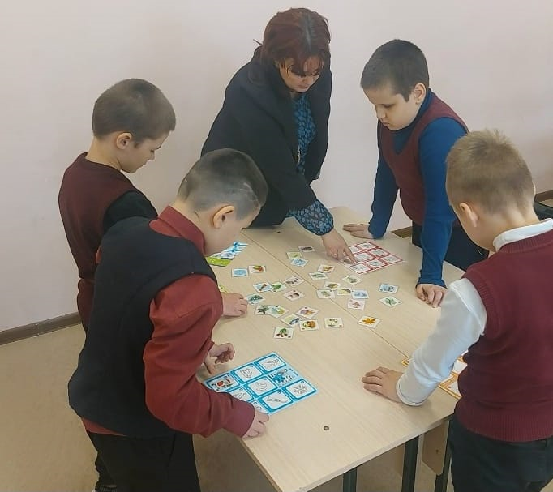
главная задача – создать такие условия в школьном пространстве, которые позволят каждому ребёнку:
найти своё занятие по душе;
поверить в свои силы и способности;
научиться взаимодействовать с педагогами, понимать сверстников.

Slide 4
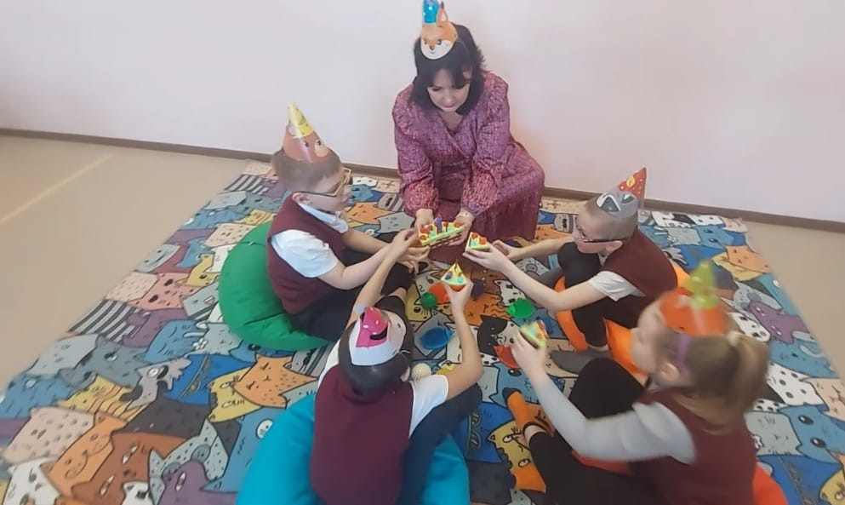
Развивающая предметно-пространственная среда

Slide 5
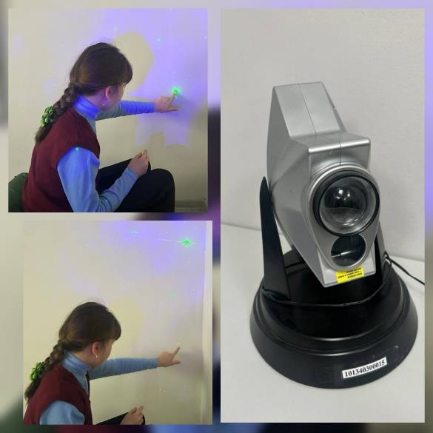
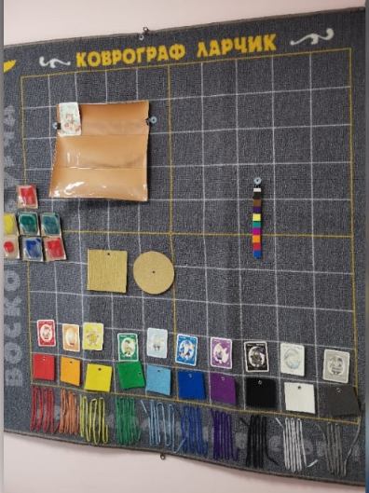
Пространство логопедического кабинета

Slide 6
Коврограф «Ларчик»
активизация и обогащение словарного запаса;
закрепление обобщающих понятий;
формирование умения согласовывать числительные и прилагательные с существительными;
закрепление навыков словоизменения и словообразования.

Slide 7
Интерактивный (логопедический) стол и игровой приставкой «Мерсибо».
Направления обучения:
улучшение памяти и внимания;
развитие логического мышления; совершенствование речевых навыков (используя методические онлайн-игры); обучение цифрам;
расширение кругозора;
контроль и коррекция звукопроизношения;
стимуляция связной речи методом компьютерной игры;
способствование развитию воображения и нестандартного мышления;
интерактивный комплекс мер для помощи детям с речевыми нарушениями.

Slide 8
Фиброоптический «Волшебный фонтан»
Задачи:
адаптации;
развитие высших психических функций (мышления, памяти, внимания, восприятия, воображения); развитие эмоциональной сферы;
развитие познавательного интереса, мотивации к обучению;
развитие способности к произвольной регуляции деятельности (снижение импульсивности, неусидчивости, развитие концентрации внимания);
повышение стрессоустойчивости;
снятие психоэмоционального напряжения;
повышенная агрессивность, склонность к разрушительным действиям.

Slide 9
Светодиодный стол с песком
Задачи в технике песочного рисования:
обучение основам чтения, письма и рисования;
развитие познавательных процессов;
расширение кругозора и общей осведомленности;
развитие мелкой моторики и координации движений;
развитие воображения и творческих способностей;
формирование навыков конструктивного общения;
семейные конфликты;
коррекция детско-родительских отношений;
стабилизация и гармонизация психоэмоционального состояния.

Slide 10
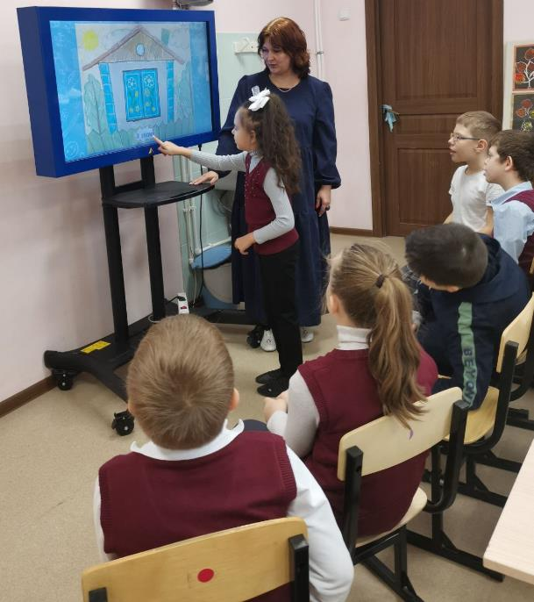
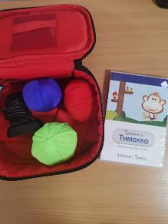
Видеобиоуправляемая интерактивная система с развивающе-коррекционной методикой «Тимокко»
Интерактивные игры развивают:
зрительно-моторную координацию и ловкость, когнитивные навыки (концентрация, внимание и скорость реакции;
моторные навыки;
ориентацию в пространстве;
зрительную и слуховую память.

Slide 11
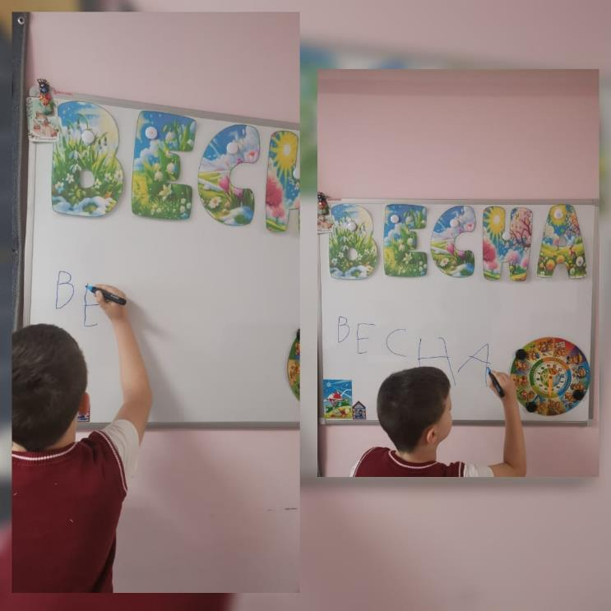
Магнитная доска
Оборудование позволяет решать многие коррекционные задачи:
воспитание звуковой культуры речи (автоматизация и дифференциация звуков;
совершенствование фонетико-фонематических представлений и слоговой структуры слова);
коррекция и совершенствование речевых возможностей (расширение словарного запаса;
грамматических категорий, связной речи);
формирование и закрепление элементарных математических умений и навыков;
активизация психических и познавательных процессов;
развитие мелкой моторики и графических навыков.

Slide 12
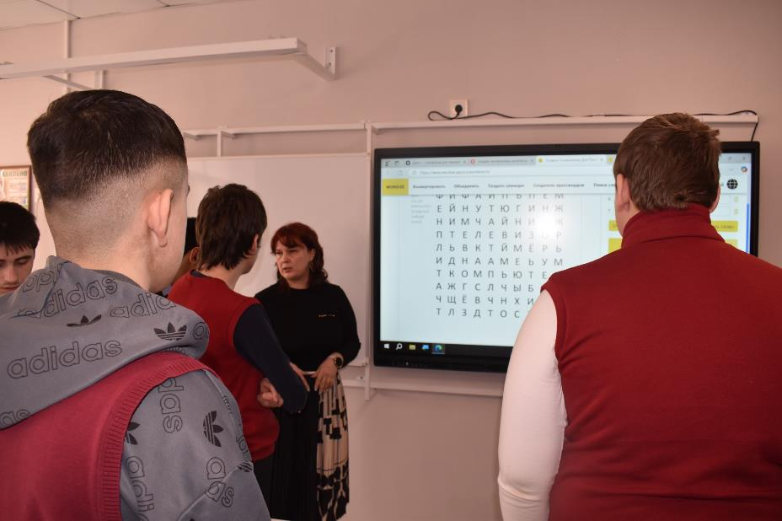
Интерактивная панель с рельсовой системой.
С использованием интерактивной панели активизируют:
зрительную, слуховую и моторную память;
повышают мотивацию обучению детей;
активизацию непроизвольного внимания за счет использования новых способов подачи материала;
помогает развитию произвольного материала;
повышает самооценку ребенка за счет системы поощрений;
расширяет объем получаемой информации.

Slide 13
Развивающая предметно-пространственная среда должна быть: - содержательно-насыщенной, - трансформируемой, - полифункциональной, - вариативной, - доступной, - безопасной.

Slide 14
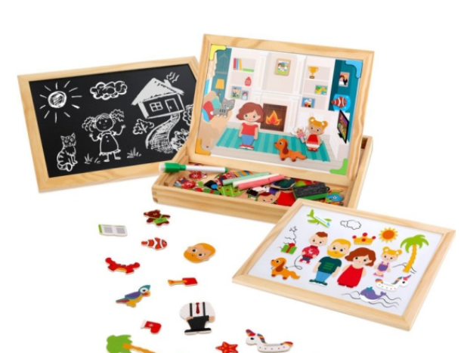
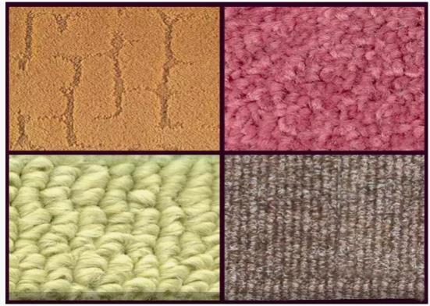
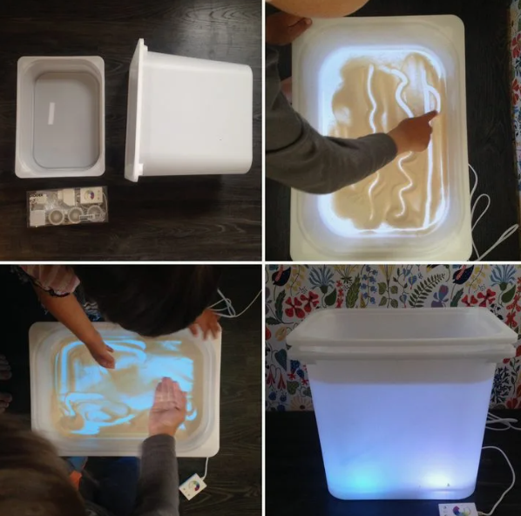
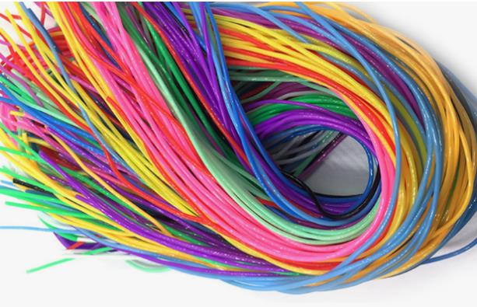
Развивающая предметно-пространственная среда

Slide 15
Спасибо за внимание!

